Slide 1
শুভেচ্ছা

Slide 2
পরিচিতি
মোছাঃ বিউটি আরা
সহকারি শিক্ষক,
আরজিনারায়নপুর সরকারি প্রাথমিক বিদ্যালয়
পার্বতীপুর, দিনাজপুর।
শ্রেণিঃ২য়
বিষয়ঃআমার বাংলা বই
পাঠঃদাদির হাতের মজার পিঠা
পাঠ্যাংশঃ বাংলাদেশে শীতকালে পিঠা..........মজাই আলাদা।

Slide 3
শিখনফল
শোনা
৩.১.২ বর্ণনা শুনে বুঝতে পারবে।
বলা
২.৫.২ বিভিন্ন বিষয় বর্ণনা করতে পারবে।
পড়া
২.৫.৩ বর্ণনামুলক বিষয় পড়তে পারবে।
লেখা
১.৪.২ যুক্ত ব্যঞ্জন ব্যবহার করে শব্দ লিখতে পারবে।
১.৫.১ পাঠে ব্যবহৃত শব্দ দিয়ে বাক্য লিখতে পারবে।

Slide 4
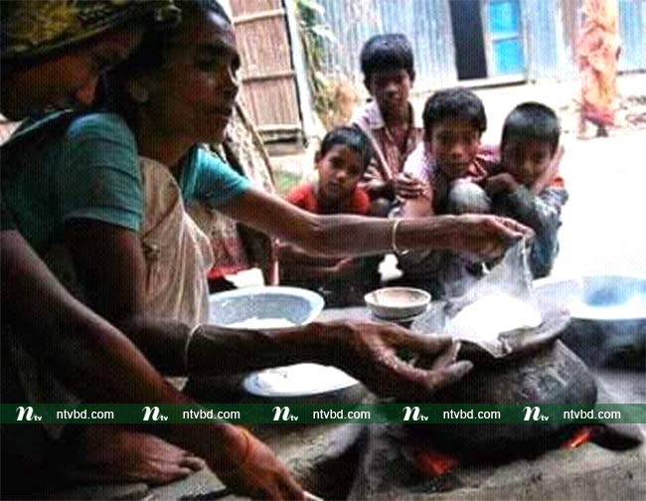
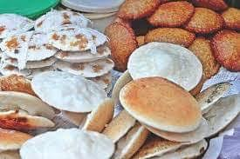
দাদির হাতের মজার পিঠা
দাদি
মজার পিঠা

Slide 5
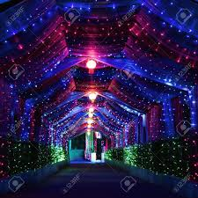
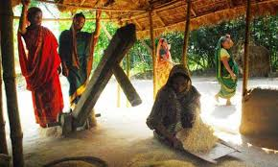
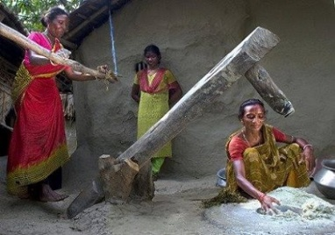
পাঠের নতুন শব্দ ও অর্থ
ধুম
জাঁকজমক।
শস্য থেকে খোসা বা তুষ ছাড়িয়ে নেয়া।
ভানা
ধান ভানার কাঠের তৈরি এক ধরনের যন্ত্র।
ঢেঁকি

Slide 6
যুক্তবর্ণগুলো চিনে নিই। যুক্তবর্ণ দিয়ে তৈরি নতুন শব্দ পড়ি।
ষ্ঠ
ষ
ঠ
কাষ্ঠ
অনুষ্ঠান
ন্দ
সুন্দর
ন
দ
আনন্দ

Slide 7
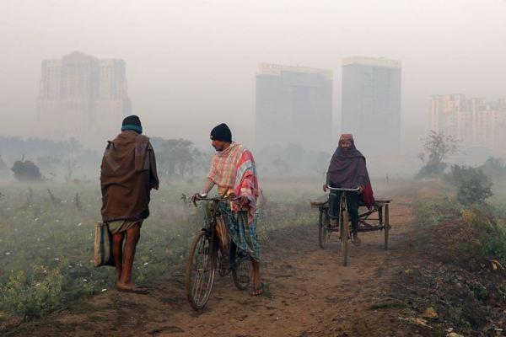
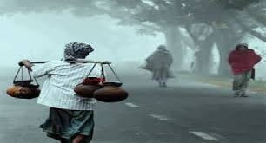
শীতকাল

Slide 8
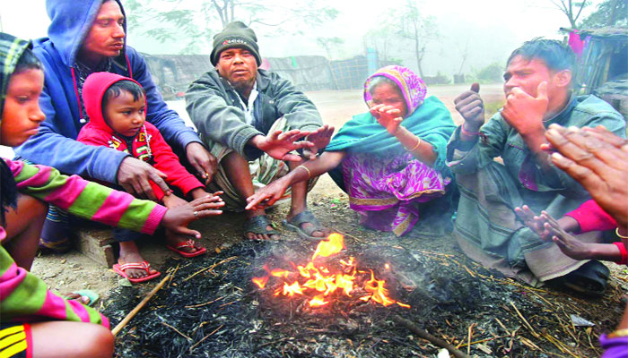
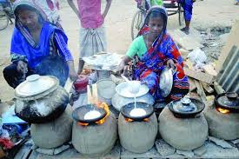
বাংলাদেশের শীতকালে পিঠাপুলি খাওয়ার ধুম পড়ে।

Slide 9
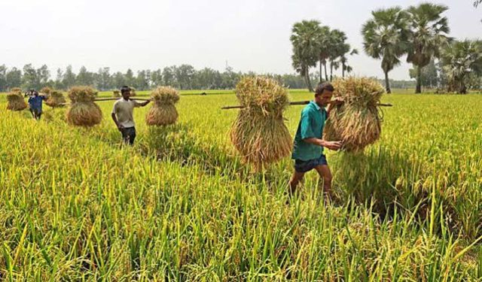
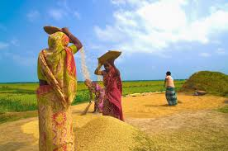
এ সময় ঘরে ঘরে ওঠে নতুন ধান।

Slide 10
ধান ভানার পর সেই চাল গুঁড়ো করা হয়।
ঢেঁকিতে ধান ভানা হয়।

Slide 11
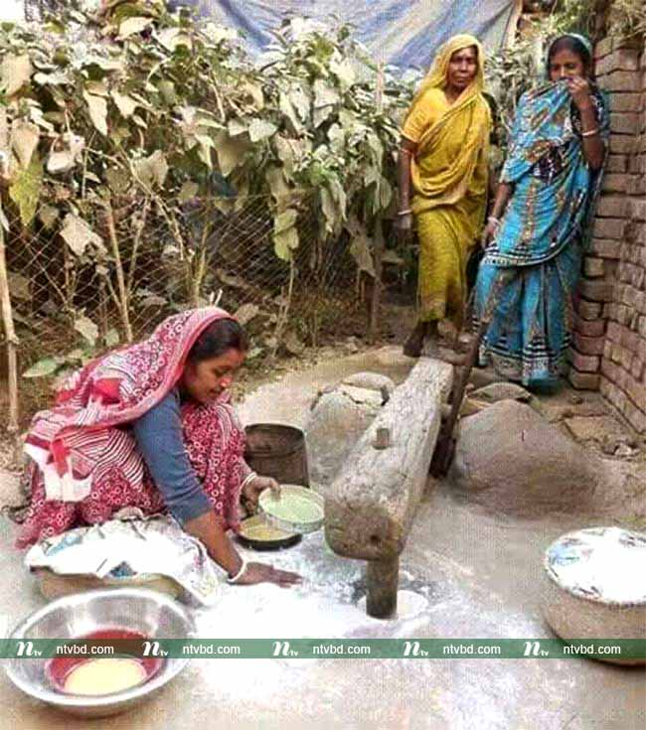
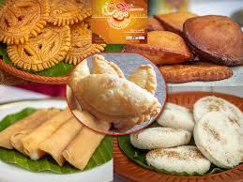
তা দিয়ে তৈরি হয় নানা ধরনের পিঠা।

Slide 12
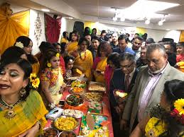
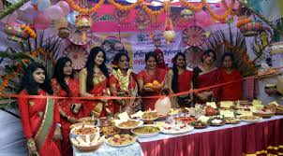
নানা ধরনের অনুষ্ঠানে পিঠা খাওয়া হয়।

Slide 13
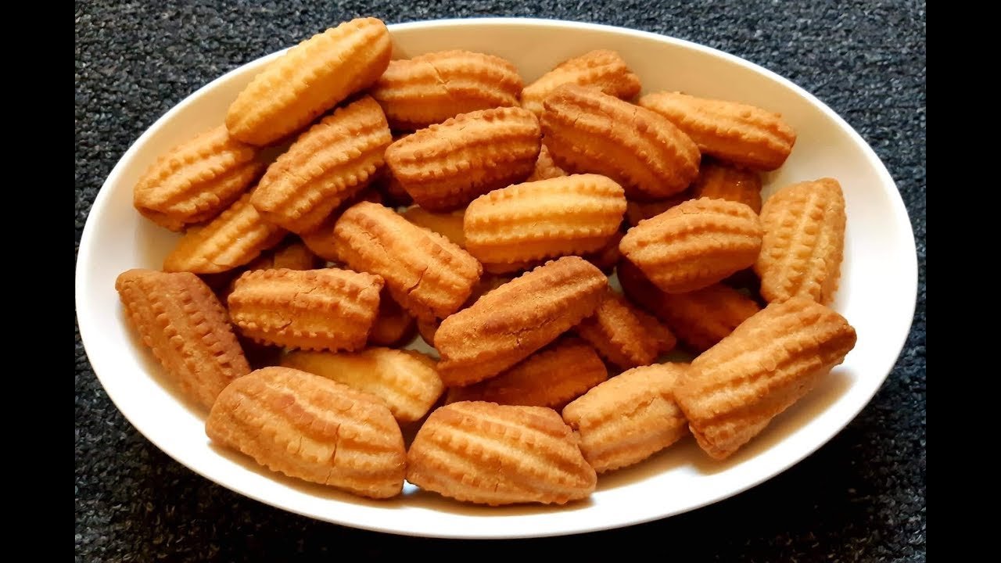
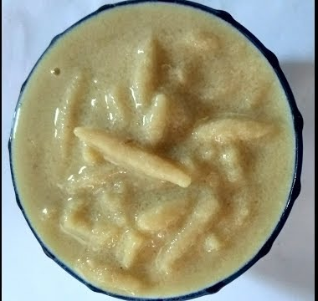
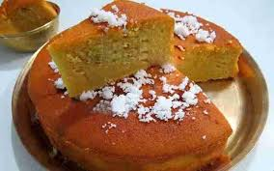
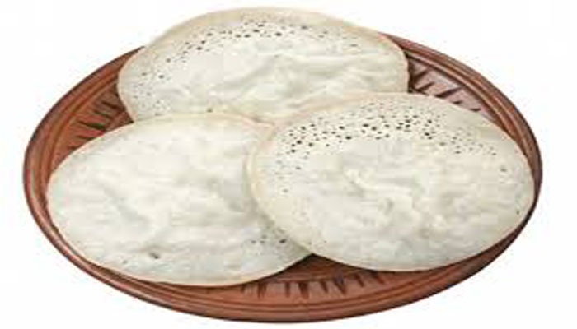
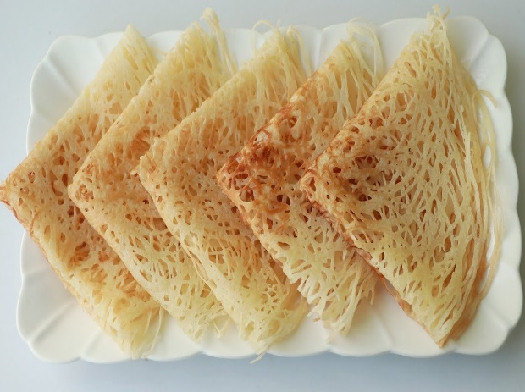
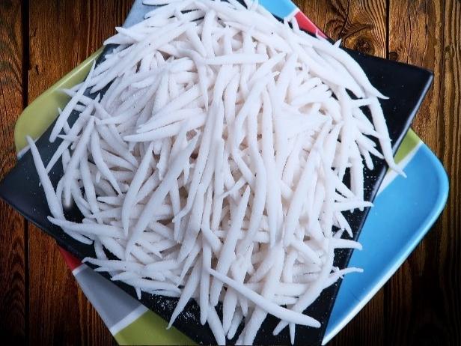
বিবিখানা পিঠা
খেজুর পিঠা
চুষি পিঠা
ছিট পিঠা
সেমাই পিঠা
চিতই পিঠা

Slide 14
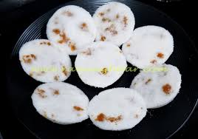
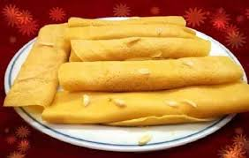
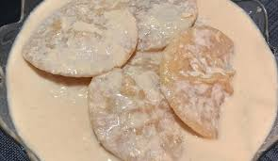
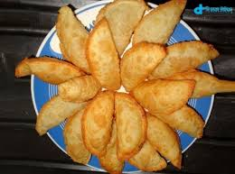
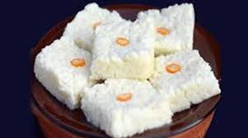
ভাপা পিঠা
পাটিসাপটা
দুধ চিতই পিঠা
পুলি পিঠা
নারকেল পিঠা

Slide 15
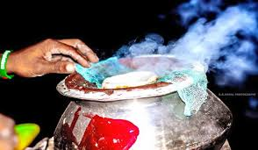
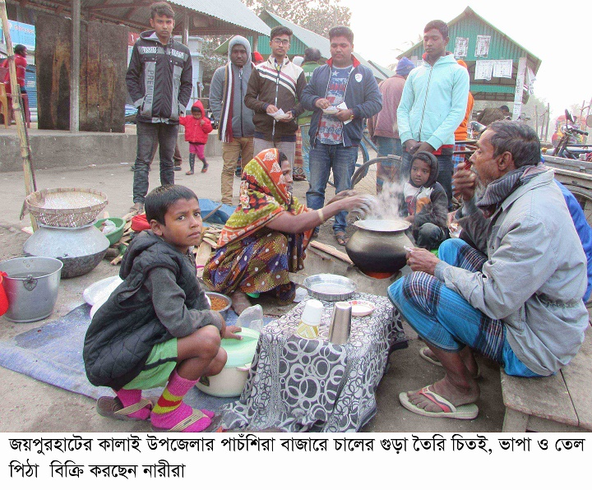
শীতকালে গরম গরম পিঠার মজাই আলাদা।

Slide 16
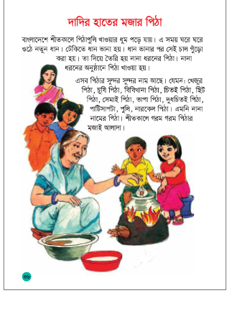
তোমাদের পাঠ্য বইয়ের ৩৬ পৃষ্ঠা বের করোঃ

Slide 17
শিক্ষকের পাঠ

Slide 18
শিক্ষার্থীর পাঠ

Slide 19
দলীয় কাজ
পাটিসাপটা,পুলি,চিতই,চুষি প্রত্যেক দল তোমাদের
প্রিয় পিঠা সম্পর্কে দুটি করে বাক্য তৈরি কর।

Slide 20
মূল্যায়ন
১. পিঠাপুলি খাওয়ার ধুম পড়ে কখন?
২. চাল গুঁড়ো করা হয় কেন?
৩. কয়েকটি পিঠার নাম বল?

Slide 21
ধন্যবাদ

